Slide 1
Programação para internet
Professor Thiago Souza Xavier

Slide 2
Objetivo
Div e Span
Propriedades utilizadas em textos

Slide 3
Tags h1.... h2
Em html, podemos criar títulos para o nosso documento usando hierarquia, ou seja, criando níveis como título, subtítulo e assim por diante.
A tag que faz isso é o h (que é a letra inicial do inglês heading). Usamos a tag h com um número logo após, no qual determina a sua importância para o documento. Este valor vai de 1 a 6, sendo 1 relativamente o mais importante e 6 o menos.
As tags h1, h2, h3, h4, h5 e h6 definem títulos para o nosso html.
Sintaxe:
    <h1> Título 1 </h1>
    <h2> Título 2 </h2>
    <h3> Título 3 </h3>
    <h4> Título 4 </h4>
    <h5> Título 5 </h5>
    <h6>Título 6 </h6>

Slide 4

Resultado Tags H1....H6

Slide 5
Css – propriedades de altura e largura
  O width e height é bastante usado em CSS, e traz bastante vantagem na construção de layouts para a web.
  O width define a largura de um elemento em HTML, e pode tomar valores em pixels, percentagens, inches, centímetros, milímetros, pontos, e picas.
  O height é usado da mesma forma que o width a diferença é que, específicas a altura do elemento.

Slide 6
Mais Tags
As tags span e Div são utilizadas para agrupar um bloco de HTML e aplicar alguma informação a esse bloco, na maioria das vezes usando os atributos class e id para associar o elemento com um seletor de classe ou id CSS.
A diferença entre span e div é que span é um elemento inline e geralmente é usado para um pequeno bloco de HTML, e div é um elemento de bloco (o que basicamente é equivalente a ter uma quebra de linha antes e depois do elemento) e é usado para agrupar blocos maiores de código (geralmente divisões da página como menu, cabeçalho, etc.).
Sintaxe:
  <div> </div>
  <span> </span>

Slide 7
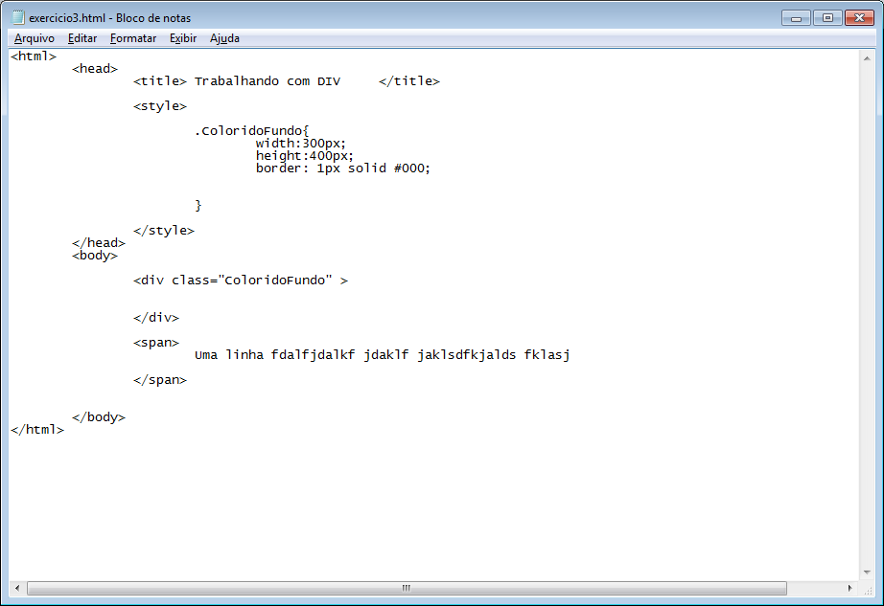
Exemplos com as tags div e span

Slide 8

Exemplos com as tags div e span

Slide 9
Css – propriedades de texto
  font-family: Define o tipo de fonte.
    Valores: family-name | generic-family
    Exemplo:
    p
    {
    font-family:"Times New Roman",Georgia,Serif;
    }
  font-size: Define o tamanho da fonte. Valores: PT (point) e %
  font-style: Define o estilo da fonte. Valores: normal | italic | oblique

Slide 10
Css – propriedades de texto
font-weight: Define a espessura do traço da fonte. Valores: normal | bold |
Color: Define a cor do texto. Valores: #rrggbb | #rgb

Slide 11
Dicas
  Os browser oferecem plugins que auxiliam na captura de cores hexadecimais ou rgb. Segue abaixo alguns blogs explicando como funciona.
  No google chrome: http://visualdicas.blogspot.com/2011/11/como-capturar-cores-da-tela-usando-o.html
  No firefox
  http://visualdicas.blogspot.com/2011/11/extensao-para-capturar-cores-sabe.html

Slide 12
Exercícios
Construir uma página html com duas divs. Uma div com o background de imagem e a outra com uma cor de backgroud.
Contruir uma página html com uma div e dois span. A div deverá conter uma tag h2 com a fonte: Georgia, "Times New Roman", Times, serif. A primeira span deverá conter o fundo preto e a segunda o fundo vermelho.
Contruir uma página html com uma div, dentro dessa div deverá conter uma notícia atual. Nessa mesma div deverá ter um paragrafo com a propriedade font-weight: bold;

Slide 13
Exercícios
4 . Contruir uma página html, com duas divs, na primeira o tamanho da fonte deverá ser de 10pt e na segunda div de 100pt.

Slide 14
Próxima Aula
Div
Propriedades css para texto

